Slide 1
第十五章 量子力学基础

Slide 2

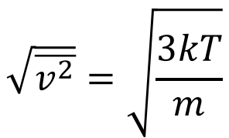
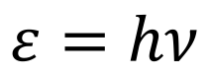

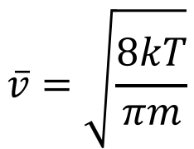

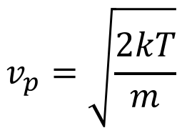
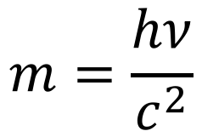
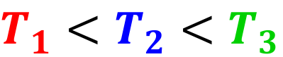
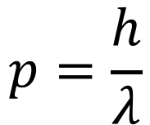

第一节 微观粒子的波粒二象性
$$ε=hν$$
经典物理：证实了光的波动性
$$p=\frac{h}{λ}$$
早期量子论：证实了光的波粒二象性
$$m=\frac{hν}{c^{2}}$$
1924年，德布罗意提出，所有的实物粒
子都具有波粒二象性。
包括电子，质子，中子，……
能量$E$
质量$m$
动量$p$
自由粒子具有
速度$v$
波长$λ$
频率$ν$
$$E=hν$$
它们之间满足关系
$$p=\frac{h}{λ}$$
德布罗意关系
Notes:
对于物质波，频率和波长的倒数并不是线性关系

Slide 3
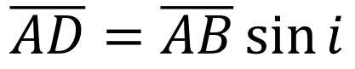
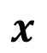

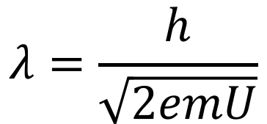
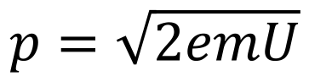
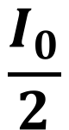
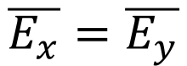
电子的波粒二象性
设电子的初速为零，经过电势差为$U$的电场加速
$$\frac{1}{2}mv^{2}=eU$$
$$λ=\frac{h}{\sqrt{2emU}}$$
$$p=\sqrt{2emU}$$
戴维逊-革末
电子衍射实验
A
$$U=54V$$
G
$$θ={50}^{°}$$
Ni晶体
$$∆r=d\sin{θ}=kλ$$

Slide 4
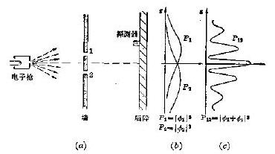
电子的双缝干涉实验(1961年完成)
验证了电子的波动特性
1.只开一缝，看到了单缝衍射图样
2.双缝同开，看到了干涉图样
后来又陆续看到了质子，中子，氦核，富勒烯等的
双缝干涉。

Slide 5

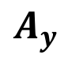
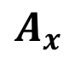
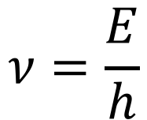


第二节 微观粒子的状态描述 波函数
运动状态的描述：
$$\vec{r}$$
$$m\vec{v}$$
宏观物体
运动规律的描述：
$$\vec{F}=m\vec{a}$$
微观粒子
$$ν=\frac{E}{h}$$
一个自由粒子有能量$E$和动量$p$，
对应的德布罗意波的频率和波长：
$$λ=\frac{h}{p}$$
粒子：可简化为质点，有确定的“运动轨迹”；
波：在空间中传播，位置不确定。
问题：如何将粒子与波的概念统一起来？

Slide 6
一 单光子干涉实验
探测器A
反射镜2
探测器B
相移器
分束器2
问题：双缝干涉
实验中单个电子
走的是哪个缝？
分束器1
反射镜1
在微观状态下，经典的粒子“运动轨迹”的概念不再适用。
在很小的位置尺度和能量尺度上，微观粒子被局域在某一个
区域内，但是不能指定它的位置。

Slide 7
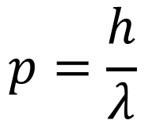

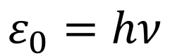
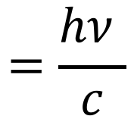

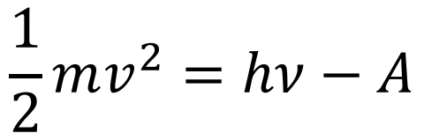
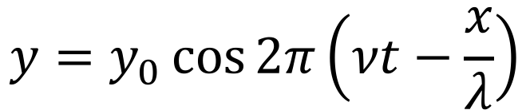

二 波函数
由波动力学可知，频率$ν$，波长$λ$，沿$x$方向传播的平面波
可表示为：
$$y=y_{0}\cos{2π\left(νt−\frac{x}{λ}\right)}$$
$$y=y_{0}e^{−i2π\left(νt−\frac{x}{λ}\right)}$$
上式可用复数的实部表示：
$$E=hν$$
将德布罗意关系
$$p=\frac{h}{λ}$$
代入可得
$$y=y_{0}e^{−i\frac{2π}{h}\left(Et−px\right)}$$
$$Ψ\left(x,t\right)=ψ_{0}e^{−i\frac{2π}{h}\left(Et−px\right)}$$
$$Ψ\left(\vec{r},t\right)=ψ_{0}e^{−i\frac{2π}{h}\left(Et−\vec{p}∙\vec{r}\right)}$$
---自由粒子德布罗意波
的波函数
Notes:
注意适当的解释一下波函数相位里的第一个负号

Slide 8
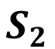
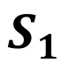

波函数是什么？
单电子双缝干涉实验
$$S_{1}$$
单电
子源
$$O$$
$$S_{2}$$
每次只通过一个电子，在屏幕上得到的图像是什么？
出现在随机位置的光斑
多次重复实验之后，在屏幕上得到的图像又是什么？
杨氏双缝干涉条纹

Slide 9
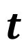
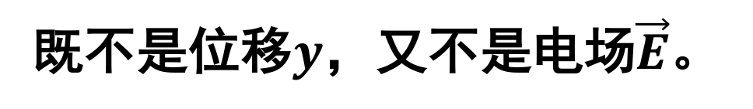
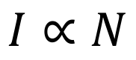

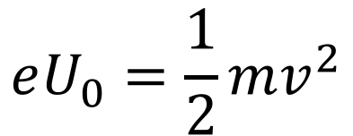

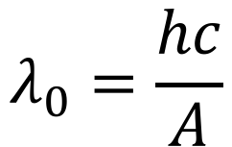

波函数是什么？
$$Ψ\left(\vec{r},t\right)=ψ_{0}e^{−i\frac{2π}{h}\left(Et−\vec{p}∙\vec{r}\right)}$$
既不是位移$y$，又不是电场$\vec{E}$。
波函数的物理意义：和光波类比的统计解释
波动：光振动振幅最大
$$I∝E^{2}$$
光波：干涉图样最亮处
微粒：光子数最多
$$I∝N$$
波动：
$$I∝{\left|Ψ\right|}^{2}$$
物质波：电子波的强度
微粒：
$$I∝N$$
(电子数)
$$∝W$$
(单个电子在该处出现的概率)
某时刻，在空间某地点，粒子出现的几率，正比于该
时刻，该地点的波函数的模的平方。
$$W∝{\left|Ψ\right|}^{2}=ΨΨ^{∗}$$
---物质波是几率波

Slide 10
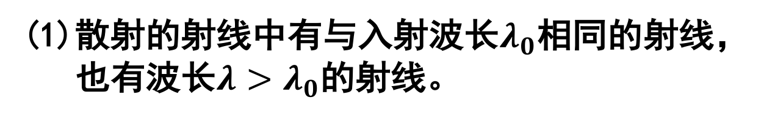
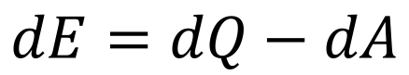
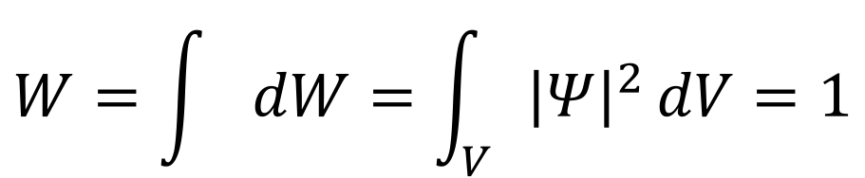
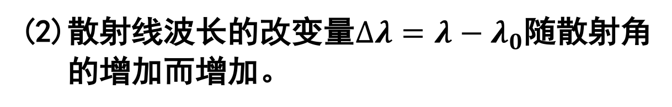
波函数的概率解释
某时刻，在空间位置$\vec{r}$附近的体积元$dV$中，出现粒子的
概率为：
$${\left|Ψ\right|}^{2}=\frac{dW}{dV}$$
$$dW={\left|Ψ\right|}^{2}dV$$
---几率密度
表示某时刻、在空间某地点
附近单位体积内粒子出现的几率
粒子在整个空间中出现的概率：
$$W=\int{dW}=\int_{V}{{\left|Ψ\right|}^{2}}dV=1$$
---波函数的
归一化条件

Slide 11
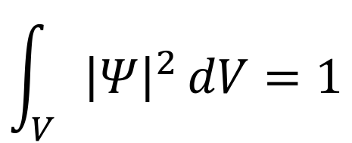
什么是物质波？
物质波既不是机械波，又不是电磁波，而是几率波。
宏观物质：讨论它的位置在哪里。
微观粒子：研究粒子在某处出现的概率有多大。
波函数的性质：
单值性：
一定时刻，在空间某点附近，单位体积内，粒子
出现的几率有一确定的数值。
连续性：
在空间各点粒子出现的可能应是连续变化的。
$$\int_{V}{{\left|Ψ\right|}^{2}}dV=1$$
有限性：
保证波函数是平方可积：

Slide 12
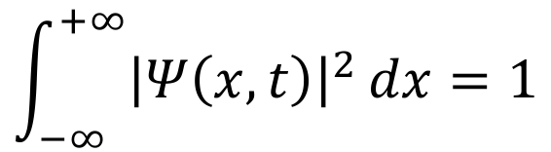
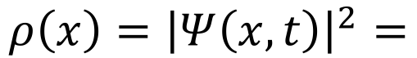
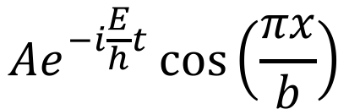


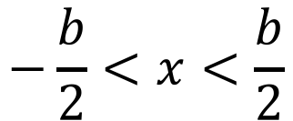
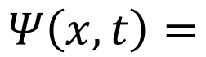
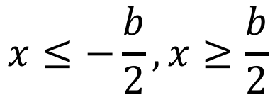
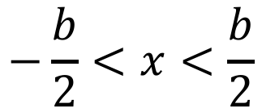
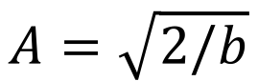
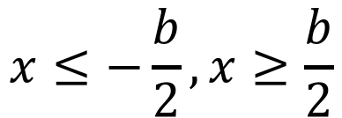
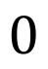
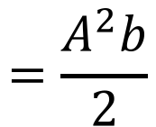
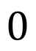
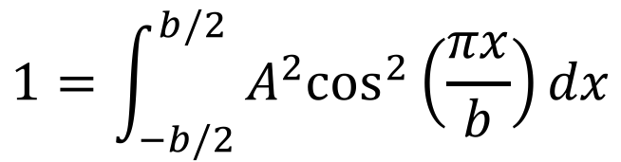
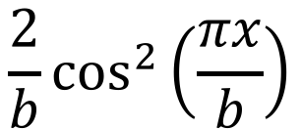
例1：设粒子在一维空间运动，其状态可用下面的波函数描述：
$$x≤−\frac{b}{2},x≥\frac{b}{2}$$
$$0$$
$$Ψ\left(x,t\right)=$$
$$−\frac{b}{2}<x<\frac{b}{2}$$
$$Ae^{−i\frac{E}{h}t}\cos\left(\frac{πx}{b}\right)$$
其中$A$为待定常数，$E$为该状态下粒子的能量，$b$为确定常数。求归一化
的波函数和粒子的位置概率密度。
解：
根据波函数的归一化条件
$$\int_{−∞}^{+∞}{{\left|Ψ\left(x,t\right)\right|}^{2}}dx=1$$
$$1=\int_{−b/2}^{b/2}{A^{2}\cos^{2}\left(\frac{πx}{b}\right)}dx$$
$$=\frac{A^{2}b}{2}$$
$$∴$$
$$A=\sqrt{2/b}$$
$$x≤−\frac{b}{2},x≥\frac{b}{2}$$
$$0$$
粒子的位置
概率密度：
$$ρ\left(x\right)={\left|Ψ\left(x,t\right)\right|}^{2}=$$
$$\frac{2}{b}\cos^{2}\left(\frac{πx}{b}\right)$$
$$−\frac{b}{2}<x<\frac{b}{2}$$

Slide 13
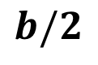
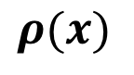



例2：对描述自由粒子的单色波函数
$$Ψ\left(x,t\right)=ψ_{0}e^{−i\frac{2π}{h}\left(Et−px\right)}$$
求粒子出现在空间点的概率密度。
解：
粒子出现的位置概率密度为
$$ρ\left(x\right)={\left|Ψ\left(x,t\right)\right|}^{2}=ψ_{0}^{2}$$
---常数
任何时刻，粒子在任何位置出现的概率都相等。这意味着自由粒子的
位置完全不确定。
$$ρ(x)$$
$$ρ(x)$$
例1:粒子在空间
中被局限在一定
的范围内。
$$−b/2$$
$$O$$
$$b/2$$
$$x$$
$$O$$
$$x$$

Slide 14
态叠加原理
1.如果两个状态都是粒子可能的状态，那么它们的线性相加
也是粒子的某种状态。
2.叠加态的意义“粒子既处在这种状态，又处在那种状态”，
也就是说粒子可以同时处于两种状态。
思考：试利用态
叠加原理解释单
光子干涉实验。

Slide 15






薛定谔的猫
$$Ψ_{0}$$
$$Alive$$
$$Ψ_{1}$$
$$Dead$$
$$\frac{1}{\sqrt{2}}\left(Ψ_{0}+Ψ_{1}\right)$$
$$Alive or Dead?$$

Slide 16


第三节 不确定关系(测不准关系)
经典粒子(质点)：
质点在运动时，其坐标和动量是可以被
同时测定的。
微观粒子(电子等)：
其坐标和动量不能同时被测定。
一 位置和动量的不确定关系
量子力学理论证明：
在某确定方向上(如$x$方向)粒子的位置有不确定量$∆x$，
对应动量的不确定量为$∆p_{x}$，两者满足如下关系：
$$∆x∙∆p_{x}≥h$$

Slide 17









$$∆x∙∆p_{x}≥h$$
$$x$$
设一束动量为$p$的电子通过宽
为$a$的单缝，产生衍射：
考虑其中一个电子：
$$a$$
$$θ_{1}$$
$$O$$
$$I$$
在缝处，电子的弥散范围可
认为是缝宽：
$$∆x=a$$
显然，通过缝之后，电子在$x$方向的动量$p_{x}≠0$
若考虑电子落在中央主极大之内，则
$$0≤\left|p_{x}\right|≤p\sin{θ_{1}}$$

Slide 18







电子落在次极大之内，则动量
$$x$$
$$\left|p_{x}\right|≥p\sin{θ_{1}}$$
衍射极小公式：
$$a\sin{θ_{1}}=λ$$
$$a$$
$$θ_{1}$$
$$p=\frac{h}{λ}$$
$$O$$
$$I$$
根据德布罗意关系：
$$\sin{θ_{1}}=\frac{λ}{a}$$
$$p\sin{θ_{1}}=\frac{h}{a}=\frac{h}{∆x}$$
若认为所有电子都落在主极大之内：
$$∆p_{x}=p\sin{θ_{1}}$$
$$∆x∆p_{x}=h$$
实际有部分电子落在主极大之外：
$$∆x∆p_{x}≥h$$

Slide 19









在确定粒子坐标越准确的同时(即$∆x$越小)，
确定粒子在此坐标方向上动量分量的准确度
就越差(即$∆p_{x}$越大)，反之亦然。
$$∆x∙∆p_{x}≥h$$
上式具有普遍意义，在三维运动中
$$∆x∙∆p_{x}≥h$$
$$∆x∙∆p_{x}≥ℏ/2$$
$$∆y∙∆p_{y}≥h$$
或
$$∆y∙∆p_{y}≥ℏ/2$$
$$∆z∙∆p_{z}≥h$$
$$∆z∙∆p_{z}≥ℏ/2$$
海森堡，1901~1976
1932年诺贝尔物理学奖
“不确定关系”的数学表达式

Slide 20





例1：对速度为$v={10}^{5}m/s$的电子射线束($β$射线)，若测量速度的精确
度为$0.1\%$，求：电子位置的不确定量。
解：
由题意可知
$$\frac{∆v}{v}=0.1\%$$
$$∆v=0.1\%v=100m/s$$
根据不确定关系
$$∆x∆p=∆xm∆v≥h$$
$$∆x≥\frac{h}{m∆v}=\frac{6.63×{10}^{−34}}{9.1×{10}^{−31}×100}=7.3μm$$

Slide 21






例2：原子的线度是${10}^{−10}m$，用不确定关系讨论原子中电子速度的不
确定量。
解：
原子中电子位置的不确定量为
$$∆x={10}^{−10}m$$
$$∆p=m∆v≥\frac{h}{∆x}$$
根据不确定关系，动量的不确定量为
$$∆v≥\frac{h}{m∆x}=7.3×{10}^{6}m/s$$
根据经典电磁理论
$$m\frac{v^{2}}{r}=\frac{e^{2}}{4πε_{0}r^{2}}$$
$$v=\frac{e}{\sqrt{4πε_{0}mr}}≈1.6×{10}^{6}m/s$$
经典理论中的核外电子速度与其不确定量在同一数量级上，
确定性的速度概念已经失去了意义。同样的，也不能认为核
外电子的轨道是一个确定的椭圆。

Slide 22



例3：设子弹的质量为$0.01kg$，枪口的直径为$0.5cm$，试用测不准关系
计算子弹射出枪口的横向速度。
解：
子弹位置的不确定量为
$$∆x=0.005m$$
根据不确定关系，子弹横向速度的不确定量为
$$∆v≥\frac{h}{m∆x}=1.3×{10}^{−29}m/s$$
微观粒子的波粒二象性不会影响宏观物体。处于宏观尺寸的
物体，其相对的不确定度非常小。

Slide 23







二 能量和时间的不确定关系
$$∆E∙∆t≥h$$
1.若一体系处于某状态的时间不确定量为$∆t$，那么这个状态
的能量也有不确定量$∆E$。
例：光谱线的宽度
2.原子在某激发状态的时间越长，该状态的能量宽度越小。
$$∆t ↑$$
$$∆E↓$$
3. $∆E$小的能级比较稳定。
$$∆E→0$$
$$∆t→∞$$
对应于体系的基态
基态的能量是可以被精确测量的。

Slide 24









经典和量子的区分
$$h$$
$$h=6.63×{10}^{−34}J∙s$$
非常小
若令$h→0$，
$$∆x∙∆p_{x}≥h$$
$$∆x∙∆p_{x}≥0$$
也就是说，在任何情况下都可以有$∆x=0$，$∆p_{x}=0$。
此时，问题回归到经典力学。
若令$h$很大，例如
$$h=6.63×{10}^{−3}J∙s$$
$$v_{x}=\frac{h}{m∆x}=200m/s$$
子弹射出枪口时的横向速度：
量子力学就将决定宏观世界。
经典或量子力学的适用性取决于所研究系统的尺度。

